Slide 1
웹 프로그래밍 (깃허브 정리)
https://qkrtkdals962.github.io/ks-webpgm/
2021563029
박상민

Slide 2
웹 프로그래밍이란?
웹 프로그래밍이란 웹(Web)을 컴퓨터와 프로그래밍 언어를 사용하여 사람이 원하는 작업을 컴퓨터가 할 수 있도록 하는 것 입니다.
웹 프로그래밍을 배우면서 HTML을 가장 많이 썼으며, CSS, JavaScript를 사용하면서 다양한 작업을 했었습니다.

Slide 3
챕터1~3
챕터 1~3에서 배우는 것은 태그가 무었인지, 기본문서를 만들때 어떤 태그가 사용되는지, 고급 문서를 만들때 어떤 태그가 사용되는지 등등.
그리고 문서의 구조를 학습하고, 태그의 종류를 배우며 아주 간단한 문서를 제작하며 보냈습니다.

Slide 4
챕터4~5
챕터4~5는 스타일 시트인 CSS를 사용하며 배운다.
스타일 시트는 말 그대로 스타일이기 때문에 웹 페이지를 꾸밀 수 있습니다.
배경부터, 글자 색, 크기 등등 아주 많은 것 들을 변화 시킬 수 있습니다.

Slide 5
챕터6~7
챕터6~7은 JavaScript가 처음 나오며 간단한 기초를 배우는 단계입니다.
JavaScript를 사용한 예를 들자면 “내가 HTML을 이용하여 계산기 외형은 만들었다”라고 하지만 내가 만든 계산기는 외형만 계산기 이고 실제로는 버튼을 눌러도 아무 일이 일어나지 않는다.
JavaScript를 이용하면 계산기의 계산기능을 만들어 넣어줄 수 있는 그러한 기능이다.

Slide 6
챕터8~14
앞의 7개의 챕터에서는 웹 프로그래밍의 기본을 배웠습니다.
이후 8~14의 챕터 문제를 봤지만 다들 문제들이 상당히 어려웠습니다.
함수, 배열, 이벤트, 캔버스 등등 이러한 복잡한 것 들을 배우고 고민하고 풀어나가며 미래의 꿈이 조금 가까워 진거같습니다.

Slide 7
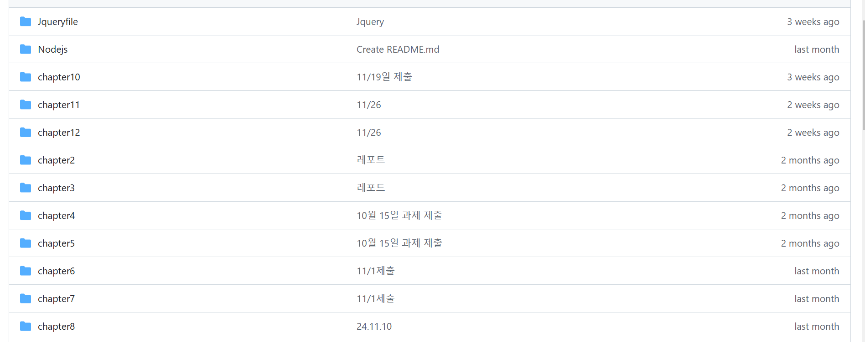
사진1

Slide 8
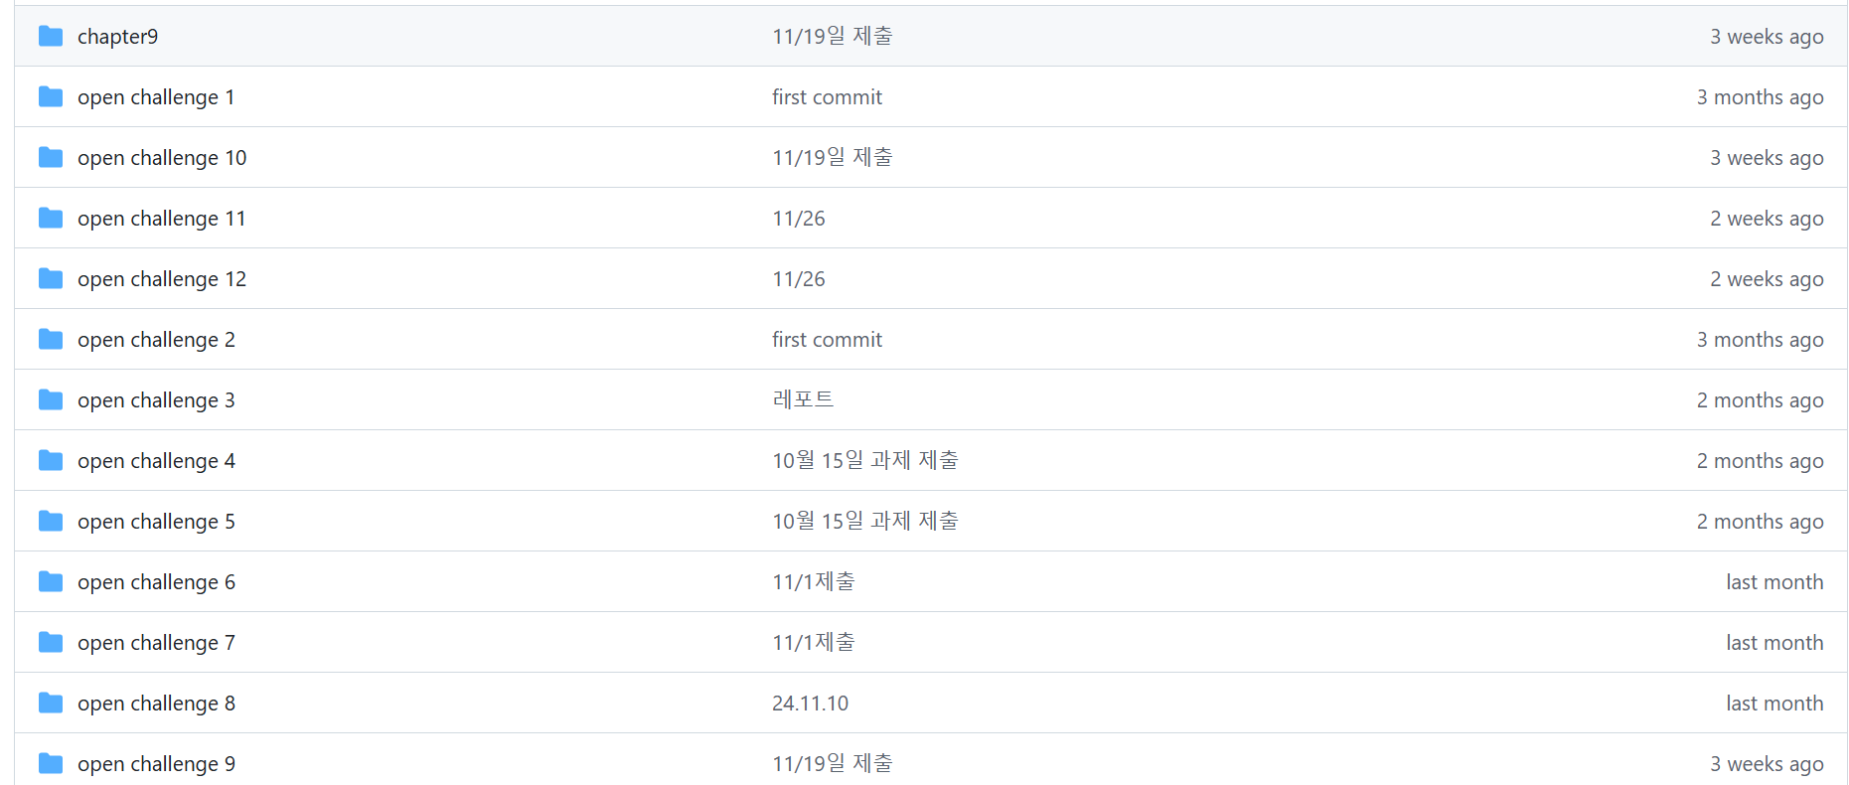
사진2

Slide 9
점수 : 25
저는 이번 학기동안 과제제출을 다했습니다. 하지만 node.js피피티를 늦게 제출한 것이 생각이나서 5점을 감점하게 되었습니다.

